Slide 1
LA PREVENZIONE DELLE AGGRESSIONI
AGLI OPERATORI SANITARI IN EMILIA-ROMAGNA
28 febbraio 2024, Bologna
Rischi psicosociali – le tecniche e la gestione dei comportamenti aggressivi
ANTONIA BALLOTTIN
Psicologa del Lavoro
Aulss 9 Scaligera Verona – SPISAL

Slide 2
RISCHI PSICOSOCIALI – LE TECNICHE E LA GESTIONE DEI COMPORTAMENTI AGGRESSIVI
I RISCHI PSICOSOCIALI
LA PREVENZIONE DEI COMPORTAMENTI AGGRESSIVI
LE TECNICHE DI GESTIONE DEI COMPORTAMENTI AGGRESSIVI
​

Slide 3
RISCHI PSICOSOCIALI
“ ASPETTI DI PROGETTAZIONE, ORGANIZZAZIONE E GESTIONE DEL LAVORO, ED I LORO CONTESTI AMBIENTALI E SOCIALI, CHE POTENZIALMENTE POSSONO DAR LUOGO A DANNI DI NATURA PSICOLOGICA, SOCIALE O FISICA”
​
ACCORDO QUADRO EUROPEO SULLO STRESS SUL LAVORO (8/10/2004)
Accordo interconfederale di recepimento 09/06/2008 (D.Lgs 81/08)
Indicazioni della commissione consultiva per la valutazione dello stress lavoro-correlato (18/11/2010)
ACCORDO QUADRO EUROPEO SULLE MOLESTIE E LA VIOLENZA NEL LUOGO DI LAVORO (8/11/2007)
Confindustria e CGIL, CISL e UIL 25/01/2016
Legge 113/20 aggressioni in sanità
Legge 4/21 ratifica ILO 2019
PRIMA-EF. GUIDA AL CONTESTO EUROPEO PER LA GESTIONE DEL RISCHIO PSICOSOCIALE – ISPESL per OMS 2008

Slide 4
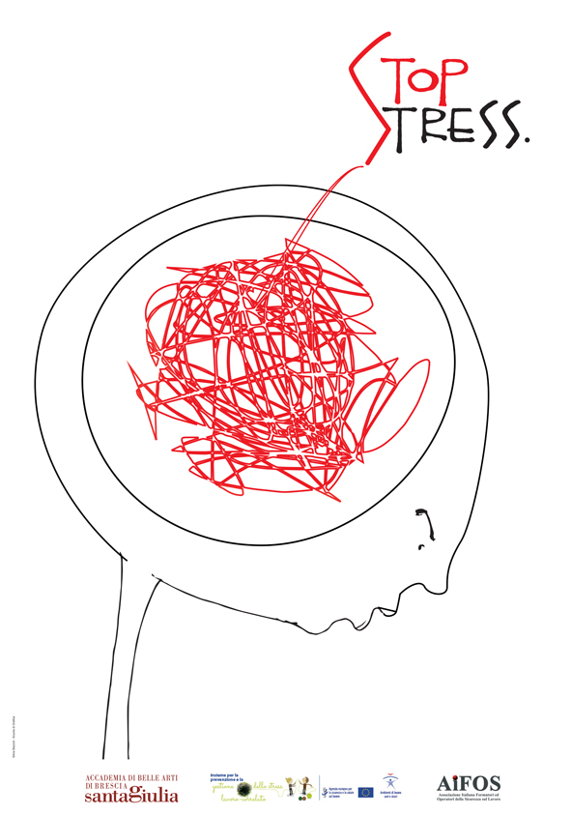
PERCHE’ PARLIAMO DI RISCHI PSICOSOCIALI
Tutte le indicazioni normative e scientifiche degli ultimi anni convergono sulla necessità ed opportunità di aprire la prospettiva della prevenzione ad una analisi più ampia e corrispondente non solo a nuovi fattori di rischio (es. telelavoro) ma anche alla dimensione individuale.
I FATTORI DI RISCHIO PSICOSOCIALE comprendono tutte le condizioni in quanto pongono l’attenzione sugli aspetti di progettazione, organizzazione e gestione del lavoro, nonché i rispettivi contesti ambientali e sociali, che potenzialmente possono arrecare danni alla salute psico-fisica: lo stress lavoro-correlato, la fatica mentale e condizioni di molestie e violenze sono tra gli effetti possibili.
11 MARZO 2022
https://www.ciip-consulta.it/attachments/article/1494/SLC-Primo%20documento%20di%20consenso-CIIP.pdf

Slide 5
PERCHE’ PARLIAMO DI RISCHI PSICOSOCIALI
Il Quadro strategico dell'UE 2021-2027 “Salute e sicurezza sul lavoro in un mondo del lavoro in evoluzione” i problemi di salute mentale colpiscono circa 84 milioni di persone nell’UE: la mancanza di interazione sociale, l'uso crescente delle tecnologie e la ricerca di nuovi equilibri tempi di vita-lavoro ha determinato un ulteriore aumento a rischi psicosociali ed ergonomici.
La Risoluzione del Parlamento europeo del 5 luglio 2022 sulla salute mentale nel mondo del lavoro digitale (2021/2098 INI) ricorda che esistono molestie e discriminazioni che sono una frequente fonte di stress e di distacco dal luogo di lavoro e sottolinea l'importanza di:
- adottare un approccio individuale e organizzativo
- includere una politica anti-molestie nelle misure di salute e sicurezza nel mondo del lavoro
- favorire il reinserimento nel mondo del lavoro di coloro che sono affetti da problemi psicosociali
11 MARZO 2022

Slide 6
PERCHE’ PARLIAMO DI RISCHI PSICOSOCIALI
L’introduzione della legge 04/2021 di ratifica della convenzione ILO sancisce l’inclusione della violenza e delle molestie nella gestione della salute e della sicurezza sul lavoro e fornisce l’opportunità di lavorare su una gestione complessiva dei rischi psicosociali come da tempo l’approccio ergonomico e le norme tecniche indicano.
La norma ISO 45003: 2021 Gestione della salute e sicurezza sul lavoro — Salute psicologica e sicurezza sul lavoro: la gestione complessiva dei rischi psicosociali diventa una strategia necessaria per facilitare l’impegno fisico e mentale, con effetti positivi ed utili anche nella prevenzione di violenze sul lavoro, molestie, bullismo, aggressioni, diversità di genere.
La LEGGE 14 agosto 2020, n. 113 “Disposizioni in materia di sicurezza per gli esercenti le professioni sanitarie e socio-sanitarie nell’esercizio delle loro funzioni” introduce maggiori tutele per la prevenzione delle molestie e violenze, di cui le aggressioni fanno parte, per gli operatori della sanità.
11 MARZO 2022

Slide 7
Principali risultati dell’indagine OSH Pulse 2022 sui rischi psicosociali e la salute mentale
% degli intervistati che riferiscono di essere esposti a fattori di rischio psicosociali:
46% forte pressione temporale o sovraccarico di lavoro
26% scarsa comunicazione o cooperazione all'interno della propria organizzazione
18% mancanza di autonomia o mancanza di influenza sul ritmo di lavoro o sui processi lavorativi
16% violenza o abusi verbali da parte di clienti, pazienti, alunni, ecc.
7% molestie o mobbing sul lavoro
% degli intervistati che lamentano problemi di salute causati o aggravati dal lavoro:
37% stanchezza generale
27% stress, ansia o depressione
44% ha riferito che lo stress legato al lavoro è aumentato durante la pandemia
febbraio 2024

Slide 8
DALLO STRESS LAVORO CORRELATO AI RISCHI PSICOSOCIALI
Fattori SLC
Fattori Psicosociali
CONTESTO DEL LAVORO
ASPETTI ORGANIZZAZIONE DEL LAVORO | FATTORI SOCIALI SUL LAVORO | AMBIENTE DI LAVORO, ATTREZZATURE E ATTIVITÀ PERICOLOSE
CONTENUTO DEL LAVORO
Eventi sentinella
Eventi sentinella

Slide 9
RISCHI PSICOSOCIALI
FATTORI DI CONTESTO
FATTORI DI CONTENUTO
ASPETTI ORGANIZZAZIONE DEL LAVORO | FATTORI SOCIALI SUL LAVORO | AMBIENTE DI LAVORO, ATTREZZATURE E ATTIVITÀ PERICOLOSE
ruoli e aspettative, controllo del lavoro o autonomia, richieste di lavoro, carico di lavoro e ritmo di lavoro, orario di lavoro e orari | relazioni interpersonali, comando, cultura organizzativa/di gruppo di lavoro (riconoscimento e ricompensa, sviluppo di carriera, supporto) | disponibilità, idoneità, affidabilità, manutenzione o riparazione delle apparecchiature inadeguate, mancanza di spazio, scarsa illuminazione e rumore eccessivo
gestione del cambiamento organizzativo | supervisione | lavorare in condizioni o situazioni estreme, come temperature molto alte o basse o in quota
lavoro a distanza e isolato | civiltà e rispetto | dover operare in ambienti instabili come zone di conflitto
sicurezza del lavoro e lavoro precario | equilibrio tra lavoro e vita privata
tolleranza all’uso delle nuove tecnologie | violenza sul lavoro, molestie, bullismo e vittimizzazione | dover operare con utilizzo di strumenti tecnologici
FATTORI SLC 2010
FATTORI DI RISCHIO PSICOSOCIALE
FATTORI SLC AGGIUNTIVI

Slide 10
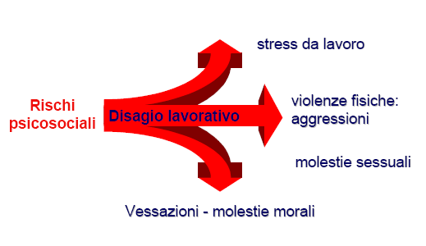
EFFETTI DELLA MANCATA GESTIONE DEI RISCHI PSICOSOCIALI
“ ASPETTI DI PROGETTAZIONE, ORGANIZZAZIONE E GESTIONE DEL LAVORO, ED I LORO CONTESTI AMBIENTALI E SOCIALI, CHE POTENZIALMENTE POSSONO DAR LUOGO A DANNI DI NATURA PSICOLOGICA, SOCIALE O FISICA”
D.Lgs 81/08 Valutazione rischio stress lavoro correlato
Legge 113/20 Disposizioni in materia di sicurezza per gli esercenti le professioni sanitarie
Legge 4/21 Ratifica ed esecuzione della Convenzione ILO n.190 sull’eliminazione della violenza e delle molestie sul luogo di lavoro
11 MARZO 2022

Slide 11
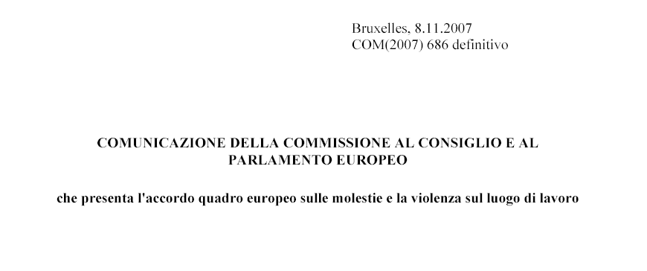
ORIENTATO ALLA GESTIONE DELLE MOLESTIE E VIOLENZE INTERNE PIU’CHE ESTERNE

Slide 12
ACCORDO QUADRO EUROPEO MOLESTIE E VIOLENZE NEL LUOGO DI LAVORO
PREVENIRE, INDIVIDUARE E GESTIRE
La maggiore consapevolezza e una formazione adeguata dei superiori e dei lavoratori e delle lavoratrici possono ridurre l’eventualità di molestie e violenza nei luoghi di lavoro
Le imprese sono chiamate ad adottare una dichiarazione che specificherà le procedure da seguire qualora si verifichino dei casi
FASE INFORMALE nella quale una persona indicata di comune
accordo dalle parti sociali fa consulenza e assistenza:
- i casi segnalati devono essere esaminati e gestiti
tutte le parti coinvolte devono essere ascoltate con correttezza
i casi devono essere fondati su informazioni particolareggiate
le false accuse non devono essere tollerate e possono dare luogo ad un’azione disciplinare
INFORMAZIONE E FORMAZIONE
ADOZIONE CODICE DI CONDOTTA/ CODICE ETICO
ASCOLTO,
CONSULENZA,
ASSISTENZA

Slide 13
ACCORDO QUADRO EUROPEO MOLESTIE E VIOLENZE NEL LUOGO DI LAVORO
SE è ACCERTATO IL CASO DI MOLESTIA O VIOLENZA
misure adeguate nei confronti di colui o coloro che le hanno poste in essere
Ciò può includere un’azione disciplinare fino al licenziamento.
- sostegno alle vittime compresa l’assistenza nel processo di reinserimento
SUPPORTO ALLA DIREZIONE AZIENDALE
ASSISTENZA ALLA PERSONA
Queste disposizioni possono essere applicate anche nei casi di violenza esterna posta in essere, ad esempio, da parte di clienti, pazienti e studenti etc.

Slide 14
Pubblica Amministrazione
Strumenti contrattazione
Comitato
Pari Opportunità
Contrasto alle discriminazioni
ed indicazioni per una
gestione del personale
in ottica di parità di genere
Comitato paritetico per il
contrasto al fenomeno
del mobbing
Sensibilizzazione in tema di
Benessere Organizzativo e
dignità del lavoratore
CUG
Comitato Unico di Garanzia per le pari opportunità, la valorizzazione del benessere di chi lavora e contro le discriminazioni (LEGGE 4 NOVEMBRE 2010, N. 183 art. 21, c 4)
CONSIGLIERI DI FIDUCIA

Slide 15
Raccomandazione n. 8, novembre 2007 – Ministero delle Salute
RACCOMANDAZIONE PER PREVENIRE GLI ATTI DI VIOLENZA A DANNO DEGLI OPERATORI SANITARI
Il National Institute of Occupational Safety and Health (NIOSH) definisce LA VIOLENZA NEL POSTO DI LAVORO “ogni aggressione fisica, comportamento minaccioso o abuso verbale che si verifica nel posto di lavoro”
Progressione del comportamento violento

Slide 16
Raccomandazione n. 8, novembre 2007 – Ministero delle Salute
RACCOMANDAZIONE PER PREVENIRE GLI ATTI DI VIOLENZA A DANNO DEGLI OPERATORI SANITARI
Le strutture sanitarie devono mettere in atto un PROGRAMMA DI PREVENZIONE DELLA VIOLENZA che dovrebbe comprendere almeno:
ELABORAZIONE E DIFFUSIONE DI UN PROGRAMMA DI PREVENZIONE DELLA VIOLENZA
ANALISI DELLE SITUAZIONI LAVORATIVE
DEFINIZIONE ED IMPLEMENTAZIONE DELLE MISURE DI PREVENZIONE E CONTROLLO
FORMAZIONE del PERSONALE
GESTIONE DEGLI EPISODI DI VIOLENZA

Slide 17
SOLO EVENTI DA ESTERNI
CORRELA EVENTO AD ASPETTI DI PROGETTAZONE E ORGANIZZAZIONE DEL LAVORO

Slide 18
LEGGE n. 4 del 15 gennaio 2021
RATIFICA ED ESECUZIONE DELLA CONVENZIONE DELL’ORGANIZZAZIONE INTERNAZIONALE DEL LAVORO N. 190 SULL’ELIMINAZIONE DELLA VIOLENZA E DELLE MOLESTIE SUL LUOGO DI LAVORO
IN VIGORE DAL 29/10/2022

Slide 19
Raccomandazione 206 – 21 giugno 2019 RACCOMANDAZIONE SULL’ELIMINAZIONE DELLA VIOLENZA E DELLE MOLESTIE NEL MONDO DEL LAVORO
I settori a maggiore probabilità di esposizione
IL SETTORE SANITARIO,
IL SETTORE DEI SERVIZI DI ALLOGGIO E DI RISTORAZIONE
I SERVIZI SOCIALI,
I SERVIZI DI EMERGENZA
IL SETTORE DEI TRASPORTI,
L’ISTRUZIONE
L’INTRATTENIMENTO
IL LAVORO DOMESTICO
Le modalità lavorative a maggiore probabilità di esposizione
IL LAVORO NOTTURNO
IL LAVORO SVOLTO IN MANIERA ISOLATA

Slide 20
PROTEZIONE E PREVENZIONE
Dovranno essere adottati leggi e regolamenti che richiedano ai datori di lavoro di intraprendere misure adeguate attraverso :
l’adozione e l’attuazione di una politica in materia di violenza e di molestie nei luoghi di lavoro;
l’inclusione della violenza e delle molestie, come pure dei rischi psicosociali correlati, nella gestione della salute e della sicurezza sul lavoro
l’identificazione dei pericoli e la valutazione dei rischi, con la partecipazione dei lavoratori e dei rispettivi rappresentanti, e l’adozione di misure per prevenirli e tenerli sotto controllo;
l’erogazione di informazioni e formazione in merito ai pericoli e ai rischi identificati di violenza e di molestie e alle relative misure di prevenzione e di protezione, ivi compresi i diritti e le responsabilità dei lavoratori e di altri soggetti interessati in relazione alle politiche

Slide 21
LEGGE 14 agosto 2020 , n. 113 Disposizioni in materia di sicurezza per gli esercenti le professioni sanitarie e socio-sanitarie nell’esercizio delle loro funzioni
PROCEDURA DI SEGNALAZIONE
VALUTAZIONE AGGRESSIONI
MISURE DI PREVENZIONE
INFORMAZIONE
FORMAZIONE
GESTIONE POST AGGRESSIONE
monitorare gli episodi di violenza e gli eventi sentinella che possano dar luogo a
fatti commessi con violenza o minaccia ai danni
monitorare l’attuazione delle misure di prevenzione e protezione a garanzia dei livelli di sicurezza sui luoghi di lavoro ai sensi del decreto legislativo 9 aprile 2008, n. 81,
promuovere lo svolgimento di corsi di formazione per il personale medico e sanitario, finalizzati alla prevenzione e alla gestione delle situazioni di conflitto nonché a migliorare la qualità della comunicazione con gli utenti

Slide 22
LE REGIONI : METODI E STRUMENTI DIVERSI DI SEGNALAZIONE, VALUTAZIONE E GESTIONE
REGIONE EMILIA ROMAGNA "Linee di indirizzo per la prevenzione degli atti di violenza a danno degli operatori dei servizi sanitari e socio-sanitari"
REGIONE LAZIO "Documento di indirizzo sulla prevenzione e la gestione degli atti di violenza a danno degli operatori sanitari"
REGIONE LOMBARDIA “Atti di violenza a danno degli operatori sanitari in ambito ospedaliero: metodologia di analisi e gestione del rischio” e "Sicurezza del personale sanitario e sociosanitario"
REGIONE TOSCANA "Linee di Indirizzo per la prevenzione e gestione degli atti di violenza adanno degli operatori sanitari e socio-sanitari"
REGIONE UMBRIA "Linee di indirizzo regionali per la prevenzione, la segnalazione e gestione degli episodi di violenza a danno dell’operatore sanitario
REGIONE VENETO "Linee di indirizzo “Aggressioni ed atti di violenza a danno degli Operatori sanitari. Prevenzione e gestione degli eventi. Guida per gli operatori del Servizio Sanitario della Regione del Veneto”
REGIONE SICILIA
"Linee Guida per la prevenzione degli atti di violenza e delle aggressioni verbali e/o fisiche a danno degli operatori
sanitari delle strutture sanitarie pubbliche della Regione Siciliana"
…

Slide 23
IL SISTEMA DI GESTIONE
ADOZIONE DI UNA POLITICA AZIENDALE DI TOLLERANZA ZERO che preveda azioni concrete: piano di comunicazione ospedale-paziente, monitoraggio delle condizioni interne di gestione del personale che possono favorire atteggiamenti aggressivi
COSTITUZIONE DI UN GRUPPO DI VALUTAZIONE in capo al RSPP e responsabile rischio clinico e sicurezza del paziente che coinvolga MC, Psicologia Aziendale, RLS, affari legali e/o gestione risorse umane, della formazione, un rappresentante del personale di vigilanza ….
REALIZZAZIONE DELLA VALUTAZIONE DEL RISCHIO AGGRESSIONE PER TUTTI I LAVOTATORI
IDENTIFICAZIONE DI MISURE CORRETTIVE CORRISPONDENTI
DEFINIZIONE DEL SISTEMA DI SUPPORTO ALLA VITTIMA ED AL GRUPPO DI APPARTENENZA

Slide 24
LA VALUTAZIONE DEL RISCHIO: PROPOSTA OPERATIVA
EVENTI SENTINELLA
TIPOLOGIA DI ATTIVITA’
TIPOLOGIA DI UTENZA
Dati che permettono di individuare i GRUPPI OMOGENEI su cui procedere con priorità alla valutazione dei fattori di rischio che riguardano:
CONTESTO ORGANIZZATIVO
AMBIENTE DI LAVORO
AREA ESTERNA ALLA STRUTTURA
AREA PARCHEGGIO
ASSISTENZA DOMICILIARE
INFORMAZIONE/FORMAZIONE/ADDESTRAMENTO
E SENSIBILIZZAZIONE
PER EVENTI DERIVANTI DALL’INTERNO
Attivazione indagine ad hoc, integrata alla valutazione del rischio stress lavoro correlato
Collegamento con quanto indicato dal Codice di Condotta e Codice Disciplinare aziendale
https://www.ciip-consulta.it/images/eventlist/Eventi2022/220311-roma/Ballottin-Seminario_aggressioni.pdf

Slide 25
 | NUMERO DI SEGNALAZIONI
 | NUMERO DI INFORTUNI
 | SEGNALAZIONI AUTORITA’ GIUDIZIARIA E FORZE DI POLIZIA
 | REFERTI PS
 | ESITI DELLA SORVEGLIANZA SANITARIA APPLICATA DAL MC
 | RISULTATI DELLA VALUTAZIONE DEL RISCHIO STRESS LAVORO-CORRELATO
EVENTI SENTINELLA
 | A CONTATTO CON IL PUBBLICO
 | MANIPOLANO DENARO
 | LAVORANO DA SOLI
 | LAVORANO IN ORARI SERALI/NOTTURNI O AL MATTINO PRESTO
 | UNITA’ OPERATIVA SOFFRE DI CARENZA DI PERSONALE
 | IN TERRITORIO AD ELEVATO TASSO DI CRIMINALITA’
 | TRASPORTANO MERCI O PASSEGGERI
 | EFFETTUANO ATTIVITA’ CHE POTREBBERO CREARE CONDIZIONI DI CONFLITTO CON GLI ALTRI (ispezioni, vigilanza, affido minori..)
TIPOLOGIA DI ATTIVITA’
 | PAZIENTI CON PATOLOGIA PSICHIATRICA
 | PAZIENTI SOTTO L’EFFETTO DI ALCOL O DROGA
 | SOTTOPOSTI A PROCEDIMENTO GIUDIZIARIO
 | CONFUSO/AGITATO
 | DEFICIT COGNITIVO
 | BARRIERE LINGUISTICHE/CULTURALI
 | PRELIEVO A DOMICILIO (MINORE PER INTERRUZIONE PATRIA POTESTA’..)
 | SOGGETTI VIOLENTI NOTI IN STRUTTURA O ASSISTENZA DOMICILIARE
 | POPOLAZIONE INFASTIDITA DA DIVISA E ELEMENTI DISTINTIVI
 | UTENTI CON ANIMALI PERICOLOSI
TIPOLOGIA DI UTENZA

Slide 26
LA VALUTAZIONE DEI FATTORI DI RISCHIO
CONTESTO ORGANIZZATIVO
AMBIENTE DI LAVORO
AREA ESTERNA ALLA STRUTTURA
AREA PARCHEGGIO
ASSISTENZA DOMICILIARE
INFORMAZIONE/FORMAZIONE/ADDESTRAMENTO E SENSIBILIZZAZIONE
Organizzazione degli spazi, modalità di accesso degli utenti alle prestazioni, comunicazione e gestione delle attività, sistemi di identificazione, copertura dei turni…
Illuminazione, arredi, sistemi di allarme, videosorveglianza….
Entrate, illuminazione, sistemi di sorveglianza, modalità di accompagnamento in orari notturni..
Modalità di accesso riservata, sorveglianza, ….
Programmazione, mappatura interventi a rischio, presenza di altri operatori, sistemi di segnalazione emergenza
Programmi di comunicazione, informazione, formazione specifici erogati dalla struttura….

Slide 27
IDENTIFICAZIONE DELLE MISURE CORRETTIVE CORRISPONDENTI
- Comunicazione con gli utenti
Diversa pianificazione turni
Presenza di due operatori nelle condizioni di rischio ….
ESEMPIO

Slide 28
DEFINIZIONE DEL SISTEMA DI SUPPORTO ALLA VITTIMA ED AL GRUPPO DI APPARTENENZA
Assicurare un opportuno trattamento e sostegno agli operatori vittima di violenza o che possono essere rimasti traumatizzati per aver assistito ad un episodio di violenza.
La valutazione psicologica e la presa in carico dei singoli (DPTS) e dei gruppi
Il supporto legale, in relazione a quanto previsto dalla legge 113/2020
Percorso di accompagnamento al rientro al lavoro, in collaborazione con il Medico Competente

Slide 29
VALUTAZIONE RISCHIO STRESS LAVORO CORRELATO CONTESTUALIZZATO AL SETTORE SANITARIO
INTEGRATO
- GESTIONE PANDEMIA
- GESTIONE AGGRESSIONI

Slide 30
EVENTI SENTINELLA
Gli eventi sentinella per lo stress lavoro correlato sono integrati dai dati sulle aggressioni e consentono di avere la visione complessiva sui fattori di rischio psicosociale a cui è esposto il gruppo omogeneo/azienda

Slide 31
FATTORI DI CONTESTO

Slide 32
QUESTIONARIO PER LA VALUTAZIONE APPROFONDITA DEL RISCHIO STRESS LAVOROCORRELATO

Slide 33
ESPERIENZA AULSS 9 SCALIGERA VERONA

Slide 34
2012
AVVIO AZIONI DI PREVENZIONE E CONTRASTO DELLE MOLESTIE E VIOLENZE FISICHE E PSICOLOGICHE
Codice etico aziendale di comportamento per la prevenzione e contrasto dei fenomeni di mobbing e tutela della salute psico-sociale della persona sul luogo di lavoro nell’ambito dell’Azienda ULSS 20 di Verona
Consigliere di fiducia
Attività di informazione e formazione ai lavoratori

Slide 35
2018-2019
PROCEDURA «GESTIONE ATTI DI VIOLENZA E DELLE AGGRESSIONI VERBALI E/O FISICHE A DANNO DEGLI OPERATORI SANITARI
Attivazione gruppo di lavoro
COSTITUZIONE GRUPPO DI LAVORO: direzione, spp,
risk manager, medico competente, psicologia ospedaliera,
centro benessere organizzativo
SPERIMENTAZIONE PROCEDURA
(Pronto Soccorso, SERD, Sanità Penitenziaria e Psichiatria)
Scheda di segnalazione
Protocollo di intervento
Analisi modalità di accadimento
Verifica condizioni ambientali
Indagine con questionario
Individuazione misure correttive
Attivazione protocollo psicologico
Implementazione azioni correttive
Stesura report annuale

Slide 36
Protocollo sperimentale psicologico per aggressione in ambito sanitario, in collaborazione con il medico competente
incontro di gruppo allo scopo di depotenziare la dimensione emotiva legata all’episodio
colloqui psicologici con i singoli operatori coinvolti direttamente o indirettamente nell’evento
Follow-up di gruppo per monitorare il livello di benessere psicologico degli operatori
Follow-up sul singolo per la verifica di remissione degli eventuali sintomi di disturbo Post traumatico da stress o di altre sintomatologie reattive
https://www.ospedalesicuro.eu/index.php/vdm-old-rischi-soluzioni/vdm-old-rs-agenti-organizzativi/aggressioni/556-17-10-2018-ulss-9-scaligera-procedure-di-gestione-delle-aggressioni
Ricevimento copia segnalazione
Attuazione protocollo psicologico
Valutazione iniziale del caso
Interventi psicologici individuali
Primo intervento di gruppo
Follow up dopo 45 giorni

Slide 37
2020-2021
ATTIVITÀ EQUIPE PSICOLOGICA PER L’EMERGENZA COVID-19
Attività:
Defusing in piccoli gruppi
Incontri in presenza di supporto individuale
Supporto telefonico rivolta ai sanitari e ai familiari dei pazienti covid
Supervisione a gruppi di lavoro specifici
Monitoraggio dei sanitari attraverso il Questionario GHQ-12 di D. Golderg
https://quadernidipsicologiaclinica.com/index.php/quaderni/article/view/852

Slide 38
2022
GRUPPO GESTIONE DELLE AGGRESSIONI AULSS 9 SCALIGERA VERONA
Indagine pilota in cui sono stati coinvolti 15 Unità Operative/Servizi particolarmente sollecitati durante il periodo pandemico
Revisione della procedura e degli strumenti di segnalazione e valutazione degli eventi
Formazione degli operatori
Revisione procedura post aggressione
Sportello
GRUPPO
SINGOLO
La gestione delle aggressioni non può essere separata dai fattori di stress e dalla condizione complessiva di malessere degli operatori sanitari reduci da 2 anni di emergenza pandemica

Slide 39
GESTIONE DEL RISCHIO AGGRESSIONE
AULSS 9 SCALIGERA
PROCEDURA SPERIMENTALE 2018 sostituita da
NUOVA PROCEDURA AZIENDALE 11/04/2023 INVIATA A
TUTTO IL PERSONALE
COSTITUZIONE DI UN GRUPPO DI VALUTAZIONE
REFERENTI :
SPP, RESPONSABILE UOS RISK MANAGEMENT,
PSICOLOGIA OSPEDALIERA, COORDINATORE
MEDICI COMPETENTI, REFERENTE
CENTRO BENESSERE ORGANIZZATIVO (SPISAL)

Slide 40
GESTIONE DEL RISCHIO AGGRESSIONE
Sugli eventi significativi AUDIT MIRATI all’analisi dell’evento e all’individuazione delle aree su cui orientare i programmi di miglioramento.
AUDIT avvengono in modo congiunto tra servizio di Prevenzione e Protezione, il Risk Manager Aziendale e la Psicologia Ospedaliera/Centro Benessere al fine di analizzare i contesti a rischio negli eventuali episodi di violenza occorsi.
PROTOCOLLO per la GESTIONE PSICOLOGICA delle AGGRESSIONI in AMBITO SANITARIO
Il Servizio di Psicologia Ospedaliera conduce una prima valutazione del caso, approfondendo modalità e tipo di aggressione/violenza, numero di persone coinvolte e la rilevanza dell’impatto emotivo . Alla luce di quanto emerso dalla valutazione attiva interventi individuali e/o di gruppo rivolto agli operatori coinvolti nell’evento aggressivo
Nel caso il monitoraggio facesse emergere condizioni di malessere, burnout o sintomi riferibili al Disturbo Post Traumatico da Stress, sarà valutato da parte del Servizio di Psicologia Ospedaliera l’opportunità di un nuovo intervento psicologico oppure, in accordo con il medico competente, l’invio al Servizio di Psichiatria per un supporto psicofarmacologico.

Slide 41
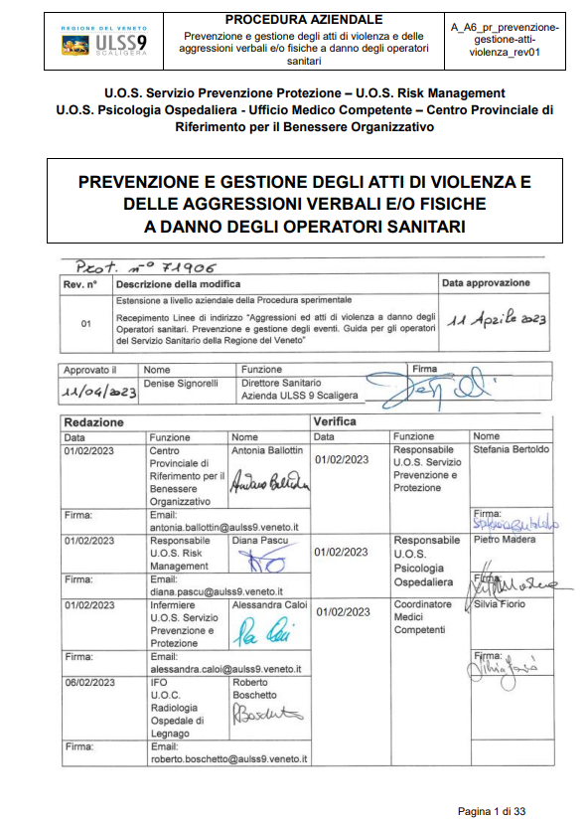
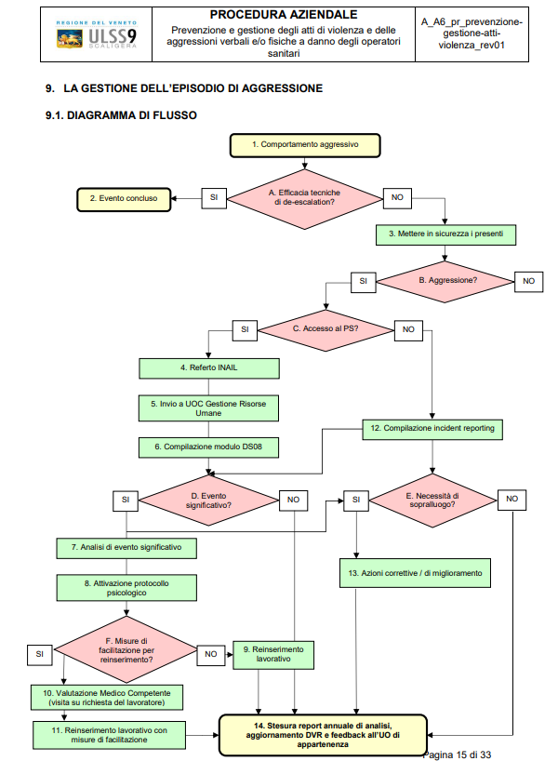

Slide 42
FORMAZIONE AULSS 9 SCALIGERA
AGGRESSIONI E ATTI DI VIOLENZA A DANNO DEL PERSONALE DELLE AZIENDE SANITARIE: VALUTAZIONE DEL RISCHIO E STRATEGIE DI PREVENZIONE
2023
2024
12 gennaio 2024 @ a tutti i direttori
30 EDIZIONI DI FORMAZIONE
7 ORE PER max 50 PARTECIPANTI
24/02/2023 – 05/12/2023
30 EDIZIONI DI FORMAZIONE
7 ORE PER max 50 PARTECIPANTI
12/02 – 13/11
Villafranca – San Bonifacio – Legnago
1300 formati

Slide 43
FORMAZIONE AULSS 9 SCALIGERA
PROGRAMMA REGIONALE
EPIDEMIOLOGIA DEL FENOMENO E LINEE DI INDIRIZZO REGIONALI.
LA SEGNALAZIONE DEGLI EVENTI DI VIOLENZA - RISCHIO CLINICO
MAPPATURA DEI RISCHI E ANALISI DELLE CRITICITÀ - SPP
IL SOGGETTO AGGRESSIVO
GESTIONE DELL’EVENTO DI VIOLENZA
IL SOGGETTO AGITATO E VIOLENTO NEL CONTESTO SPECIFICO
LE CONSEGUENZE DELL’EVENTO DI VIOLENZA SUL PERSONALE DELLE AZIENDE SANITARIE
SINTESI DELLE STRATEGIE DI CONTRASTO ALLE AGGRESSIONI - RISCHIO CLINICO
PSICOLOGI
10,00 – 13,30
14,30 – 16,00

Slide 44
Docenti
UOS RISK MANAGEMENT - Roberto Boschetto – Pasquale Roberto Comi – Alessia Filippini –Stefano Gozzo -
SERVIZIO PREVENZIONE E PROTEZIONE - Alessandra Caloi – Paola Maimeri - Elisa Mazzi
COORDINATORE PSICOLOGI DOCENTI – Antonia Ballottin
2023
2024
Antonia Ballottin – Psicologa del Lavoro, SPISAL Verona;
Alessia Mai – Psicologo, UOC Recupero e Riabilitazione Marzana;
Gloria Massironi – Psicologo, UOC Recupero e Riabilitazione Marzana;
Laura Grigoletti – Psicologo, UOS Neuropsichiatria Infantile;
Fabrizio Varalta – Psicologo, Psicologia Territoriale;
Elena Lorenzetti - Psicologo, UOC IAF Distretto 3;
Giada Zoccatelli – Psicologo, UOC SERD Soave;
Federica Bianco – Psicologo, UOS Età Evolutiva, Distretto 1 Est Veronese;
Anna Franzon - Psicologo, UOSD CERRIS;
Alberto Rossi - Psicologo, UOC Psichiatria 3;
Chiara Bosio - Psicologo, UOC IAF Età Evolutiva;
Anna Faggionato – Psicologo psicoterapeuta, UOC Psichiatria 3, Legnago;
Imelda Romano – UOS Psicologia Ospedaliera.
Pietro Madera – Responsabile U.O.S. Psicologia Ospedaliera;
Antonia Ballottin – Psicologa del Lavoro, SPISAL ;
Alessia Mai –Recupero e Riabilitazione Marzana;
Giuseppina Baldo – Età Evolutiva;
Gloria Massironi – Centro Decadimento Cognitivo;
Alessandra Giacominelli – Età Evolutiva;
Laura Grigoletti – Età Evolutiva;
Imelda Romano - Psicologia Ospedaliera;
Fabrizio Varalta – Responsabile U.O.S. Età Evolutiva;
PSICOLOGI AULSS 9 SCALIGERA

Slide 45
FORMAZIONE AULSS 9 SCALIGERA
MODALITA’
Da una proposta regionale formativa di tipo classica/frontale
ad una formazione interattiva e partecipativa con i corsisti
Attraverso l’utilizzo di vari strumenti….

Slide 46
PROCESSO DI FORMAZIONE AULSS 9 SCALIGERA
PARTIAMO DA NOI
autovalutazione dello stile relazione
riconoscimento dello stile delle persone che sono in relazione con noi
IL CICLO DELL’AGGRESSIVITA’
Come il riconoscimento dei segnali consente di prevenire l’escalation dell’aggressività
Identificazione della tipologia di aggressione/violenza
Tecniche di gestione dell’evento
CAUSE AMBIENTALI ED ORGANIZZATIVE CHE POSSONO FAVORIRE L’EVENTO
CONSEGUENZE SUL SINGOLO E SUL GRUPPO
SEGNALI

Slide 47
FORMAZIONE AULSS 9 SCALIGERA
METODOLOGIA
Mattina : IL CICLO DELL’AGGRESSIVITA’
- SLIDE + l'esercitazione su stile relazionale
- role play e discussione
- SLIDE per chiusura sulle modalità di prevenzione
Pomeriggio
- VIDEO DELLA DE ESCALATION per chiudere il cerchio con i contenuti della mattina
- SLIDE SULLE CAUSE ORGANIZZATIVE E AMBIENTALI : dati + esercitazione individuale/gruppo (ritirata)
- SLIDE LE CONSEGUENZE SUL SINGOLO E SUL GRUPPO
Somministrazione e ritiro GHQ e MBO

Slide 48
ROLE-PLAYNG
MANDATO DEI GRUPPI DI LAVORO:
scegliere all’interno delle esperienze dei componenti del gruppo un episodio tipico o ricorsivo dell’ attività lavorativa, in cui si è verificata (o temuta) una aggressione
fissare fase, ruoli, accaduto ed epilogo
assegnare ad ogni partecipante un ruolo (se è possibile)
preparare il role-playng
Il gruppo viene chiamato a rappresentare l’episodio di aggressione introducendo brevemente alcune informazioni di contesto:
la fase di lavoro in cui ci troviamo
i ruoli presenti
il luogo in cui avviene
la storia dell’aggressione
la conclusione
Tutti i gruppi di lavoro procedono alla rappresentazione prima di avviare la discussione

Slide 49
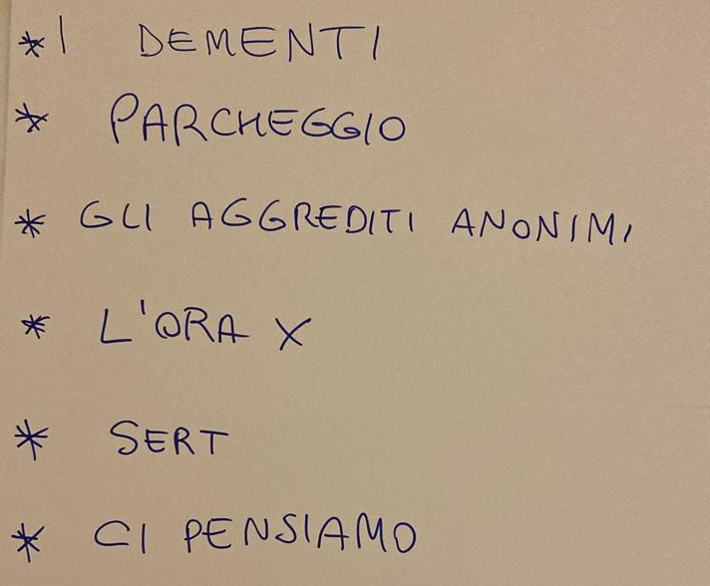
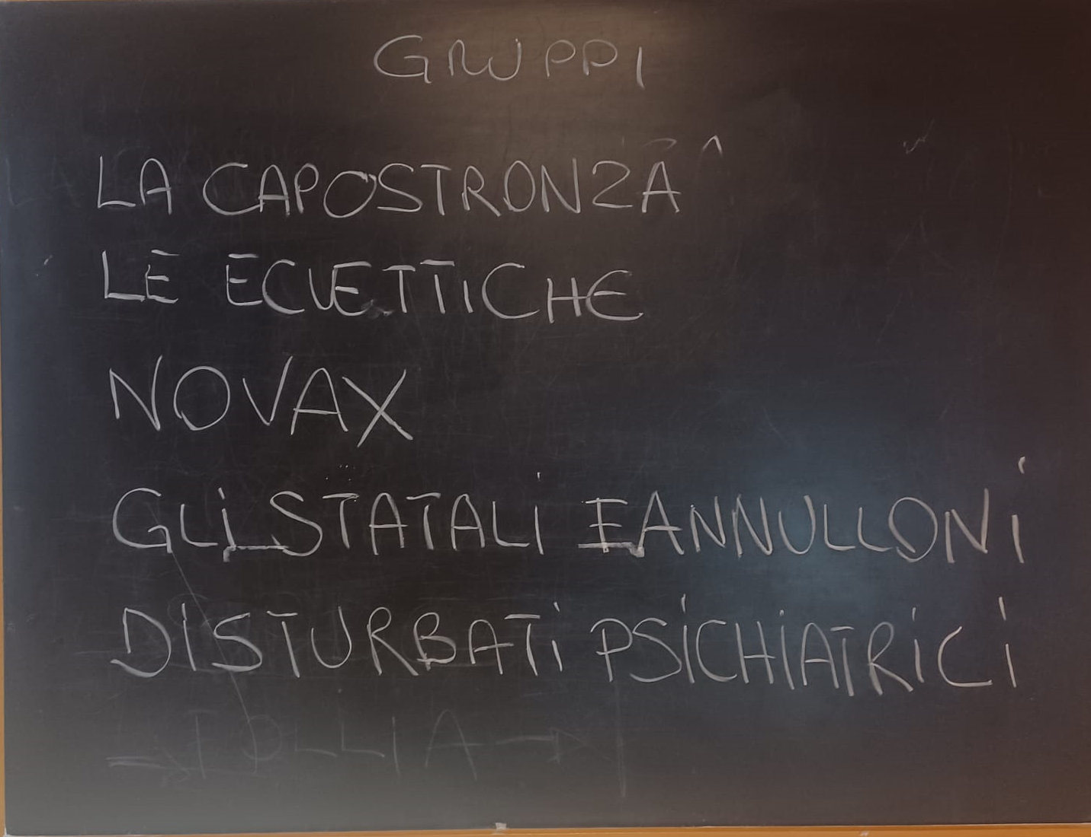
ROLE PLAY
CONDIVISIONE DELLE CONDIZIONI DI AGGRESSIONE PIU’ FREQUENTI
IDENTIFICAZIONE COMUNE DI
tipologia di aggressione
Individuazione trigger di attivazione dell’aggressività
fase di progressione del comportamento aggressivo
soluzioni adottate
individuazione di altre possibili soluzioni
GRANDE PARTECIPAZIONE

Slide 50
La progressione del comportamento aggressivo
Contatto fisico
Uso di arma
spinta
minacce
Impiego di gesti violenti
Lesione e/o morte
Uso di espressioni verbali aggressive

Slide 51
IL CICLO DELL’AGGRESSIVITA’
Il ciclo dell’aggressività si compone di 5 fasi :
Trigger
Escalation
Critica - Acting out
Recupero
Depressione post crisi
FASE DELLA PRE-AGGRESSIONE
Per ciascuna di queste fasi vi è una particolare indicazione delle varie tecniche di intervento che devono essere tempestive.

Slide 52
STRATEGIE DI RICONOSCIMENTO E CONTROLLO
Segnali predittivi | Espressioni di rabbia o frustrazione. Innalzamento del tono di voce. Gesti minacciosi o gestualità esagerata. Espressioni di rabbia o frustrazione. Minacce. Contenuti verbali “gridati” e “sopra le righe”. Pugni chiusi. Denti serrati. Cammino continuo e con movimento circolare. Tremori, sudorazione profusa, pallore e/o rossore al volto. Attitudine ad avvicinarsi fisicamente in modo minaccioso. Respiro rapido. Contatto visivo diretto e prolungato. Paura incontrollata. Segni d’intossicazione da droga o alcool.

Slide 53
STRATEGIE DI RICONOSCIMENTO E CONTROLLO
TRATEGIE DI DE-ESCALATION
Comunicazione COSA FARE | Stabilire un contatto verbale. Qualora sia conosciuto chiamare sempre per cognome la persona in segno di rispetto e di attenzione. Fornire informazioni chiare su tempi di attesa e le relative motivazioni di eventuali prolungamenti. Esprimere le proprie intenzioni prima di avvicinarsi o compiere delle azioni. Usare frasi brevi dal contenuto chiaro. Se la persona non ha compreso il significato, semplificare sempre più. Utilizzare un tono di voce calmo e rassicurante. Lasciare tempo alla persona per esprimersi e descrivere il motivo della sua inquietudine. Ridurre la tensione dichiarandosi disponibili alla ricerca di una soluzione comune. Formulare domande che prevedano una risposta aperta. Fornire scelte alternative in modo da distrarre dall’oggetto del contendere e/o problema principale.

Slide 54
STRATEGIE DI RICONOSCIMENTO E CONTROLLO
Comunicazione COSA EVITARE | Usare soprannomi. Alzare il tono della voce per sovrastare la persona. Interrompere la persona in modo autoritario e minaccioso. Rispondere alle minacce con altre minacce. Dare ordini o avvertimenti, discutere, biasimare, rimproverare o giudicare, ironizzare o fare del sarcasmo, elogiare o sminuire. Formulare promesse che non possono realizzarsi.

Slide 55
STRATEGIE DI RICONOSCIMENTO E CONTROLLO
POSTURA COSA FARE | Mantenere una costante “condizione di attenzione”. Adottare un atteggiamento tranquillo e fermo. Non rimanere solo con una persona che potrebbe essere violenta. Mantenere sempre la possibilità di una via di fuga. Incoraggiare l’utente aggressivo a sedersi, in caso di rifiuto si raccomanda anche all’operatore di rimanere in stazione eretta. Non sedersi dietro ad una scrivania senza via di fuga Mantenere una distanza circa 4 volte superiore rispetto a quella usuale. Porsi lateralmente rispetto alla persona in modo da osservare senza invadere lo spazio e consentendo alla persona di non dover sostenere lo sguardo. Allontanare o rimuovere oggetti pesanti o taglienti. Non permettere alla persona potenzialmente violenta di bloccare la porta.

Slide 56
STRATEGIE DI RICONOSCIMENTO E CONTROLLO
POSTURA COSA EVITARE | Adottare un atteggiamento che potrebbe essere interpretato come aggressivo (ad esempio: muoversi rapidamente, avvicinarsi troppo o toccare la persona). Volgere le spalle all’utente aggressivo. Minacciare la persona utilizzando la mano o il dito puntato o avvicinandosi sino a sfiorarlo fisicamente.

Slide 57
STRATEGIE DI RICONOSCIMENTO E CONTROLLO
CONTROLLO COSA FARE | Isolare la persona in “ambiente neutro”, se possibile, con più bassi stimoli, allontanando persone estranee che spesso sono all’origine di situazioni difficili. Mantenere un atteggiamento assertivo: è necessario fargli capire l’intenzione di comprendere il suo disagio, offrire aiuto, ma che non sono accettabili comportamenti violenti o minacce. Ogni intervento deve essere ponderato ed eseguito con fermezza coinvolgendo la persona spiegandogli limiti e ruoli in modo autorevole, ma non aggressivo. Mantenere un atteggiamento rispettoso: la persona in preda ad agitazione è sensibile alla vergogna ed alla mancanza di rispetto. Allontanare altri pazienti e/o visitatori. Non insistere nel visitare la persona se è visibilmente minacciosa.

Slide 58
STRATEGIE DI RICONOSCIMENTO E CONTROLLO
CONTROLLO COSA EVITARE | Simulare indifferenza: la minimizzazione può aumentare l’aggressività della persona

Slide 59
STRATEGIE DI RICONOSCIMENTO E CONTROLLO
FASE 3 Acting-out
inteso come “rottura dell’equilibrio” sia a livello individuale (equilibrio tra forze interne e difese dell’Io), che relazionale con gli altri (equilibrio fino a quel momento relativamente stabile).
ATTEGGIAMENTO OPPORTUNO utilizzo di un approccio verbale che utilizza una comunicazione diretta (diretta espressivamente alla persona, con l’uso del nome), specifica (si rimane sul tema portato, frasi brevi, termini semplici) e positiva (atteggiamento non giudicante o controaggressivo, volto a trasmettere disponibilità̀ a collaborare per la soluzione dei problemi, tramite il riconoscimento delle istanze). Trasformazione progressiva dei contenuti di violenza e minaccia in espressioni dialettiche.

Slide 60
FASE CRITICA
Quando le tecniche di de-escalation falliscono e il ciclo dell’aggressione raggiunge la fase critica, l’attenzione del personale sanitario deve essere focalizzata alla sicurezza e mirata alla riduzione delle conseguenze dell’atto violento

Slide 61
FASE CRITICA
Fasi | Segni clinici | Interventi immediati | Interventi di stabilizzazione
Crisi | Massima eccitazione fuori controllo Manifestazione di atti violenti verbali e/o fisici | Allontanamento operatore Allontanamento aggressore Garantire la sicurezza delle persone presenti | Allertare intervento FF.OO In extrema ratio contenere l’aggressore
Fase 4 Recupero Fase 5 Depressione Post Crisi | Riduzione dello stato di agitazione, ma alta vulnerabilità̀ a nuovo trigger con recidive della condotta violenta Rientro dei sintomi emotivi nella condotta abituale Sentimenti di colpa | - Evitare ulteriori stimoli alla persona quali rimproveri, discussion | - Dare sostegno per l’elaborazione dell’accaduto

Slide 62
FASE DEL RECUPERO POST CRISI
In questa fase vi è una riduzione dello stato di agitazione, ma alta vulnerabilità̀ a nuovo trigger con recidive della condotta violenta. Inoltre si ha un graduale rientro dei sintomi emotivi ed un riappropriarsi della condotta abituale.
FASE 5 DELLA DEPRESSIONE POST CRITICA
È una fase molto delicata nella quale l’aggressore percepisce sentimenti di colpa, vergogna o rimorso che, se sollecitati da interventi intempestivi, potrebbero scatenare una riacutizzazione della crisi.
ATTEGGIAMENTO OPPORTUNO vanno evitati troppi stimoli al paziente, e soprattutto richieste di discutere l'accaduto o rimproveri.

Slide 63
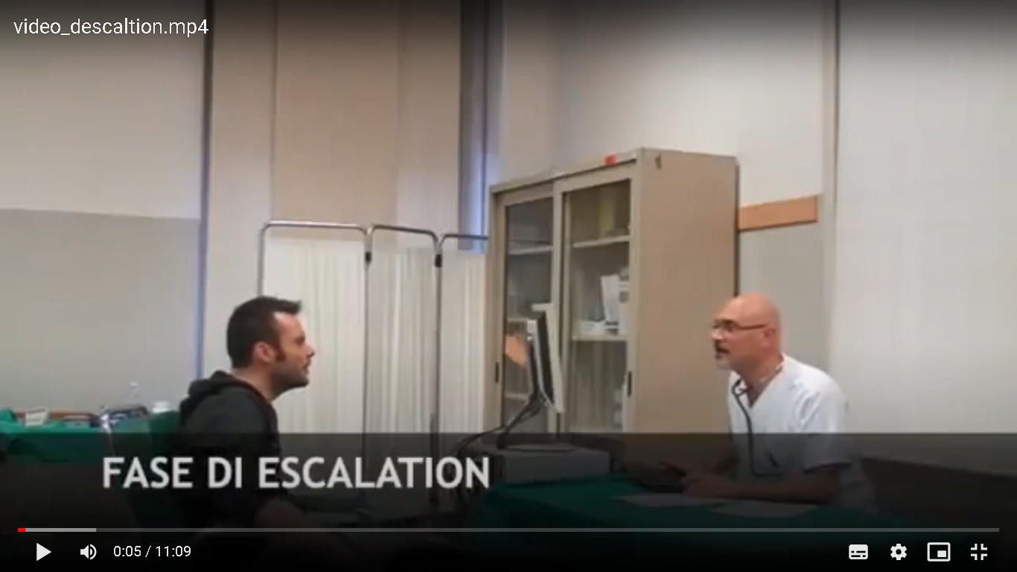
VIDEO
Visone di un breve video didattico con ulteriore approfondimento
sulle tecniche di descalation
DISCUSSIONE SULLE FASI IN PARTICOLARE SULLE AZIONI/ATTENZIONI/TEMPI RICHIESTI PER FAR RIENTRARE UNA FASE DI ESCALATION

Slide 64
FORMAZIONE AULSS 9 SCALIGERA
MAPPATURA
ESEMPI
COMPILAZIONE SINGOLA E DISCUSSONE:
come le caratteristiche dell’ambiente e dell’organizzazione del lavoro possano facilitare il comportamento aggressivo
Visite a domicilio non si adattano ad attività esterne operatori dipartimento prevenzione, scolastici…

Slide 65
LE RICADUTE SUGLI OPERATORI
Alfine di proteggere i propri operatori e per la tutela del clima nel luogo di lavoro è importante che l’organizzazione preveda ogni forma di supporto nei confronti della vittima di aggressione inquanto le condizioni psicologiche possono evolvere in vere e proprie condizioni di burn-out o sindromi post traumatiche da stress.
Ciò può essere esercitato attraverso azioni quali:
DEFUSING
DEBRIEFING
SUPPORTO SPECIALISTICO INDIVIDUALE DTPS – Servizio di Psicologia Ospedaliera

Slide 66
LE RICADUTE SUGLI OPERATORI
Altro elemento importante da conoscere e ri-conoscere è che l’impatto dell’evento traumatico sugli operatori coinvolti non è necessariamente correlato alla gravità dello stesso.
IMPATTO PSICOLOGICO
=
GRAVITA’

Slide 67
IL TEATRO DELLE AGGRESSIONI E ATTI DI VIOLENZA NELLE AZIENDE SANITARIE
OBIETTIVO:
promuovere lo sviluppo di maggiore consapevolezza delle proprie capacità comunicative, di gestione delle relazioni e prevenzione dei conflitti attraverso la sperimentazione diretta .
L’utilizzo del teatro è la modalità più diretta per facilitare il riconoscimento dei ruoli e delle emozioni che entrano in gioco nelle relazioni interpersonali e di gruppo, e sviluppare la capacità empatica.
Il percorso si articola in N° 8 incontri di 2 ore – 18 crediti ecm
i primi quattro propedeutici, due di stesura del testo e due di prove generali

Slide 68
IL TEATRO DELLE AGGRESSIONI E ATTI DI VIOLENZA NELLE AZIENDE SANITARIE
DATA | OBIETTIVO | CONTENUTI
20/03/2024 2 ore 15 - 17 | Acquisizione di tecniche di base di drammatizzazione, rilevanti nelle dinamiche relazionali e di gruppo | Livelli della comunicazione I cerchi d’attenzione
27/03/2024 2 ore 15 - 17 |  | Esercitazioni singole e di gruppo
03/04/2024 2 ore 15 - 17 |  | Le leve della comunicazione e analisi del testo
10/04/2024 2 ore 15 - 17 |  | Esercitazioni singole e di gruppo
17/04/2024 2 ore 15 - 17 | Capacità di raccontare gli scenari aziendali di rischio e procedere alla stesura di un copione teatrale | Gli stili della comunicazione scritta
09/05/2024 2 ore 15 – 17 |  | Stesura del testo
14/05/2024 2 ore 15 - 17 | Messa in scena dei copioni e condivisione delle emozioni sollecitate dall’interpretazione individuale | Role playing
22/ 05/2024 2 ore 15 - 17 | RAPPRESENTAZIONE SCENICA DEL COPIONE

Slide 69
I RISCHI PSICOSOCIALI NEGLI GLI ACCORDI CON I PARTNERS EUROPEI
ACCORDO QUADRO EUROPEO SULLO STRESS LAVORO
(8/10/2004)
ACCORDO QUADRO EUROPEO SULLE MOLESTIE E LA VIOLENZA NEL LUOGO DI LAVORO (8/11/2007)
RIGUARDANO OGNI AZIENDA ED OGNI TIPOLOGIA DI LAVORATORE
PREVEDONO LA SENSIBILIZZAZIONE E RESPONSABILIZZAZIONE DELLA DIREZIONE AZIENDALE
ORIENTANO ALLA AUTOGESTIONE DELLA VALUTAZIONE E DELLE SOLUZIONI
Valutazione collettiva
Valutazione individuale
Intervento collettivo e individuale
Intervento individuale e collettivo
“dall’organizzazione del lavoro
alla persona”
“dalla persona all’organizzazione del lavoro”

Slide 70
Rischi psicosociali – le tecniche e la gestione dei comportamenti aggressivi
LA POLITICA DI TOLLERANZA ZERO NON PUO’ CONSIDERARE SOLO LE VIOLENZE DALL’ESTERNO. NON E’ CREDIBILE
- formare il personale al riconoscimento dei segnali di aggressività
- indicare la progressività a partire dall’aggressione verbale
- chiedere di segnalare l’esterno e di tollerare l’interno
PREVENIRE LE AGGRESSIONI NON PUO’ ESSERE DISGUNTO DALLA GESTIONE DELLO STRESS LAVORO CORRELATO
- aree di sovrapposizione nei fattori di rischio
- il personale in condizione di stress protratto/burnout ha le risorse necessarie a riconoscere i segnali e gestire escalation di aggressività
- supporto al singolo ed al gruppo
- percorsi di reinserimento lavorativo
https://www.siplo.it/wp-content/uploads/2022/02/B_Prime-indicazioni-per-la-prevenzione-delle-molestie-e-violenze-in-occasione-di-lavoro-.pdf

Slide 71
Documenti citati
CIIP 2023 PRIMO DOCUMENTO DI CONSENSO Dallo stress lavoro correlato alla prevenzione dei rischi psicosociali A cura del Gruppo di Lavoro CIIP “Stress lavoro-correlato
https://www.ciip-consulta.it/attachments/article/1494/SLC-Primo%20documento%20di%20consenso-CIIP.pdf
2021 L’IMPATTO PSICOLOGICO DEL COVID-19 SUL PERSONALE SANITARIO
https://quadernidipsicologiaclinica.com/index.php/quaderni/article/view/852
CIIP 2022 La prevenzione delle violenze contro gli operatori sanitari e socio-sanitari: prime proposte operative
https://www.ciip-consulta.it/images/eventlist/Eventi2022/220311-roma/Ballottin-Seminario_aggressioni.pdf
CNOP 2022 L'IDONEITÀ PSICOLOGICA A SPECIFICI COMPITI E CONDIZIONI RIFERIMENTI NORMATIVI E DI PRASSI
https://www.psy.it/wp-content/uploads/2022/03/ordine-degli-psicologi-LIBRO-IDONEITA%CC%80.pdf
SIPLO 2021 PRIME INDICAZIONI PER LA PREVENZIONE DELLE MOLESTIE E VIOLENZE IN OCCASIONE DI LAVORO
https://www.siplo.it/wp-content/uploads/2022/02/B_Prime-indicazioni-per-la-prevenzione-delle-molestie-e-violenze-in-occasione-di-lavoro-.pdf

